Slide 1



ATIVIDADE PROPOSTA
SCS - TEÓRICA (CALVETTI)
Guilherme Pereira da Silva - 825129559

Slide 2

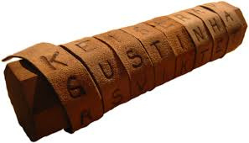
Cítala Espartana ou Bastão de Licurgo
1- EXEMPLO HISTÓRICO DO USO DE CRIPTOGRAFIA
A Cítala Espartana foi um dispositivo de criptografia usado para transmitir mensagens secretas durante operações militares dos espartanos. O método consistia em enrolar um papiro em um bastão específico, escrever uma mensagem linearmente e depois desenrolá-la, deixando o texto totalmente ilegível sem um bastão igual.

Slide 3
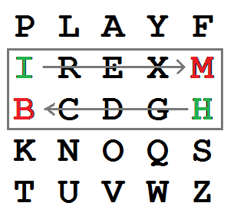
Cifra de Playfair
2- EXEMPLO HISTÓRICO DO USO DE CRIPTOGRAFIA
Foi um método de criptografia por substituição de pares de letras, criado em 1854. Diferente das cifras de substituição simples, que trocam letras individualmente, a cifra de Playfair utiliza uma matriz 5x5 de letras baseada em uma palavra-chave. As letras da mensagem são agrupadas em pares e excedentes por outras conformidades com regras específicas da matriz.

Slide 4
AES (Advanced Encryption Standard)
1- ALGORITMO DE CRIPTOGRAFIA COM CHAVES SIMÉTRICAS (Usados atualmente)
É um algoritmo de criptografia simétrica que opera com blocos de 128 bits e suporta chaves de 128, 192 ou 256 bits, garantindo alta segurança e eficiência.

Slide 5
Blowfish
2- ALGORITMO DE CRIPTOGRAFIA COM CHAVES SIMÉTRICAS (Usados atualmente)
Também é um algoritmo de criptografia simétrica de bloco, que usa chaves de 32 a 448 bits e foi criado para ser rápido e seguro, sendo bastante utilizado em softwares de segurança e criptografia de senhas. Mas ainda sim, pode ser substituído pelo AES (Apresentado no slide anterior )

Slide 6
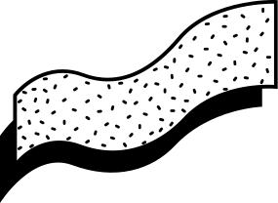
1- ALGORITMO DE CRIPTOGRAFIA COM CHAVES ASSIMÉTRICAS (usados atualmente)
O Rivest-Shamir-Adleman, é um algoritmo assimétrico usado para proteger dados e autenticar comunicações. Ele se baseia na dificuldade de fatoração de números primos muito grandes para gerar um par de chaves, sendo uma pública (criptografar) e uma privada(descriptografar).
O RSA é usado em certificados SSL/TLS e na proteção de dados bancários online.
RSA

Slide 7
2- ALGORITMO DE CRIPTOGRAFIA COM CHAVES ASSIMÉTRICAS (usados atualmente)
A Criptografia de Curva Elíptica também é assimétrica que utiliza propriedades matemáticas das curvas elípticas para garantir segurança com chaves menores e mais eficientes do que o RSA. Oferece a mesma proteção com menos consumo de recursos, sendo bastante utilizado em celulares, IoT, Blockhcain e sistemas de autenticação segura.
ECC

